Slide 1
中级专业技术职务评审
SA填报管理使用手册（填报篇）
网络信息中心
2024 年 10 月

Slide 2

目 录
1
系统入口
2
成果数据维护
3
操作方式
4
使用支持

Slide 3
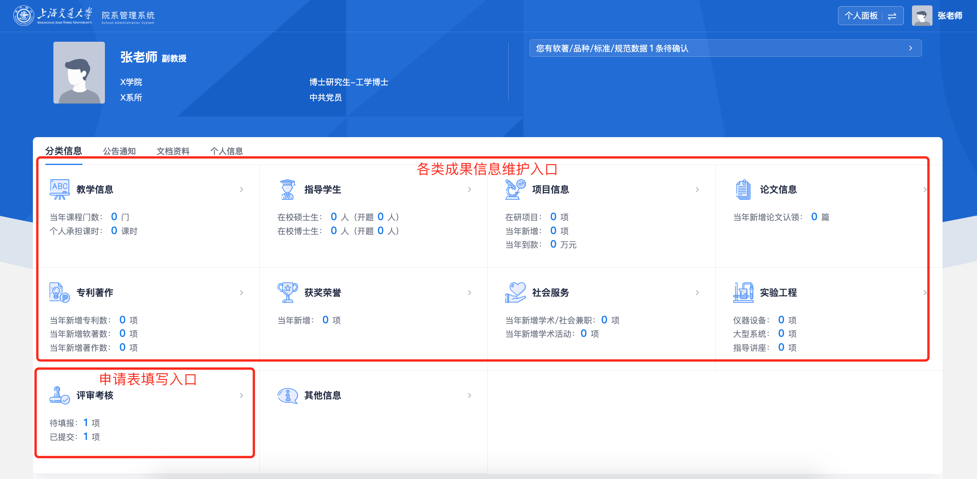
系统入口
系统地址
sa.sjtu.edu.cn
菜单路径
成果信息维护：各分类信息菜单
申请表填写：分类信息-评审考核
系统入口

Slide 4
目 录
1
系统入口
2
成果数据维护
3
操作方式
4
使用支持

Slide 5
基础数据维护说明
类型 | 维护路径 | SA审批角色
个人基本信息 | 人事系统（人事系统修改后，申请表第二天自动更新） | -
参加学术团体/社会兼职情况 | SA-社会服务/学术、社会兼职 | 人事干事、国际化办、科研秘书
各类荣誉 | SA-获奖荣誉/荣誉信息 | 人事干事
本科生/研究生课程 | SA-教学信息/课时信息 | 教学秘书
指导毕业设计 | SA-指导学生/指导毕业设计 | 教学秘书
指导PRP、大创 | SA-指导学生/指导PRP、大创 | 学工办

Slide 6
基础数据维护说明
类型 | 维护路径 | SA审批角色
其他教学工作 | SA-其他信息（教书育人类型） | 教学秘书
专利信息 | SA-专利著作/专利信息 | 科研秘书
软著 | SA-专利著作/软著等(软著类别数据) | 科研秘书、教学秘书
精品、示范课程 | SA-教学信息/精品、示范课程 | 教学秘书
教学基地 | SA-教学信息/教学基地 | 教学秘书

Slide 7
基础数据维护说明
类型 | 维护路径 | SA审批角色备注
任现职以来发表的论文 | SA-论文信息 | 科研秘书
任现职以来出版的论（译）著、教科书 | SA-专利著作/著作教材等 | 科研秘书、教学秘书
任现职以来所获教学、科研成果奖励 | SA-获奖信息/获奖信息（科研类、教学类奖励） | 科研秘书、教学秘书
任现职以来技术、服务支撑情况 | SA-工程实验 | 实验室管理办公室审批
任现职以来承担的科研项目 | SA-项目信息/科研项目 | 科研秘书

Slide 8
科研项目补充说明
以下系列在页面上自行新增的项目，学院审核通过需经校级审批才会进入申请表
系列 | 学校审批单位
思政系列 | 学指委
高教管理系列 | 机关党委
党务系列 | 机关党委
一级审批为二级单位科研口审批人
二级审批为上表所列学校审批单位

Slide 9
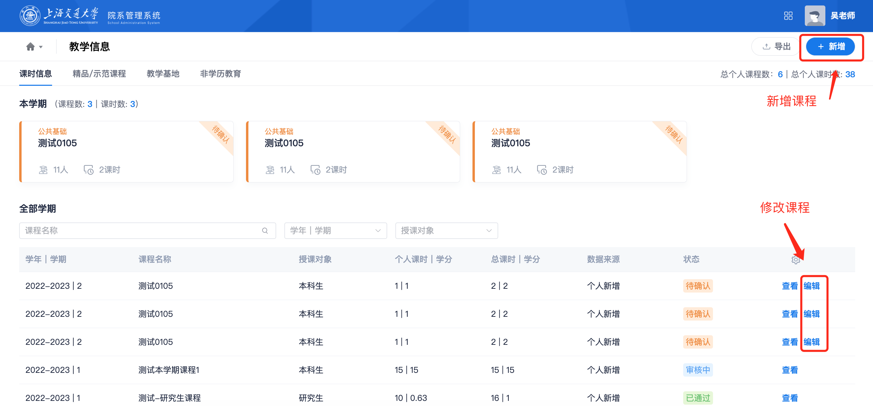
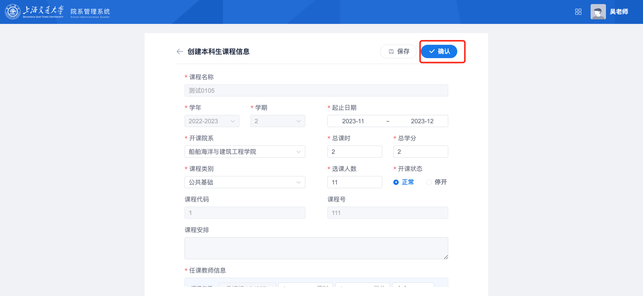
SA成果信息维护流程（以教学信息为例）
说明：以上成果信息，可在SA维护的数据，进入相关模块页面，按照以下步骤进行维护。
新增
点击页面右上角“新增”按钮，填写相关字段后点击确认。
修改
“待确认/已退回”状态的信息，可直接修改。“待审核/已通过”状态的信息，需请学院审核人退回后方可修改。
审核
确认后的信息，需经学院审核人审核通过。审核后符合条件的信息会自动出现申请表。
新增/修改
确认

Slide 10

SA成果信息维护说明
成果信息审批流程

Slide 11
目 录
1
系统入口
2
指标介绍
3
操作方式
4
使用支持

Slide 12
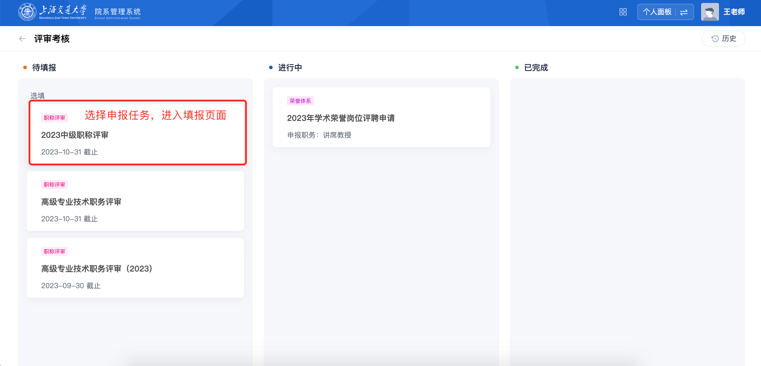
选择评审任务

Slide 13
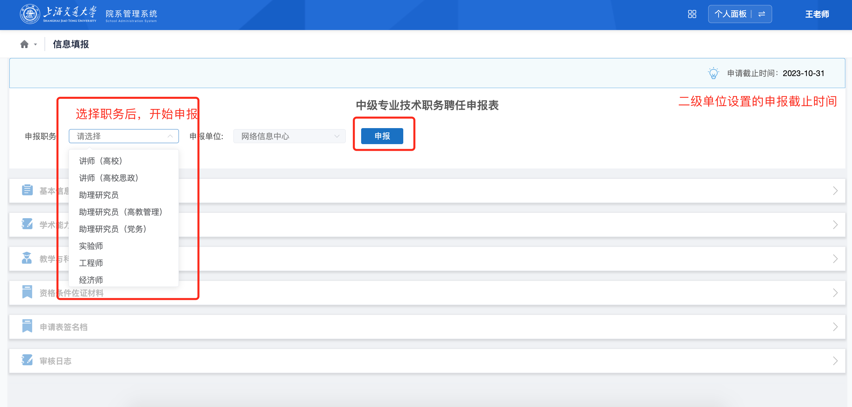
申报

Slide 14
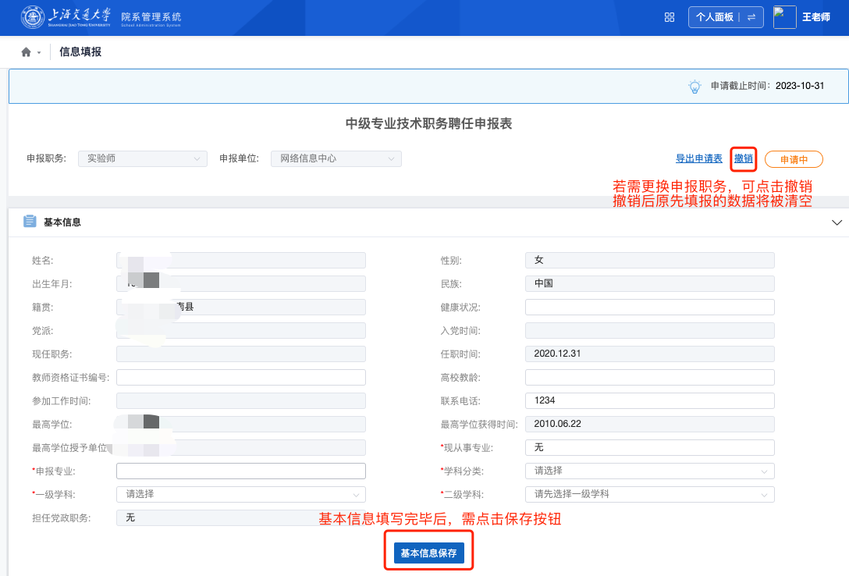
撤销及基本信息填写

Slide 15
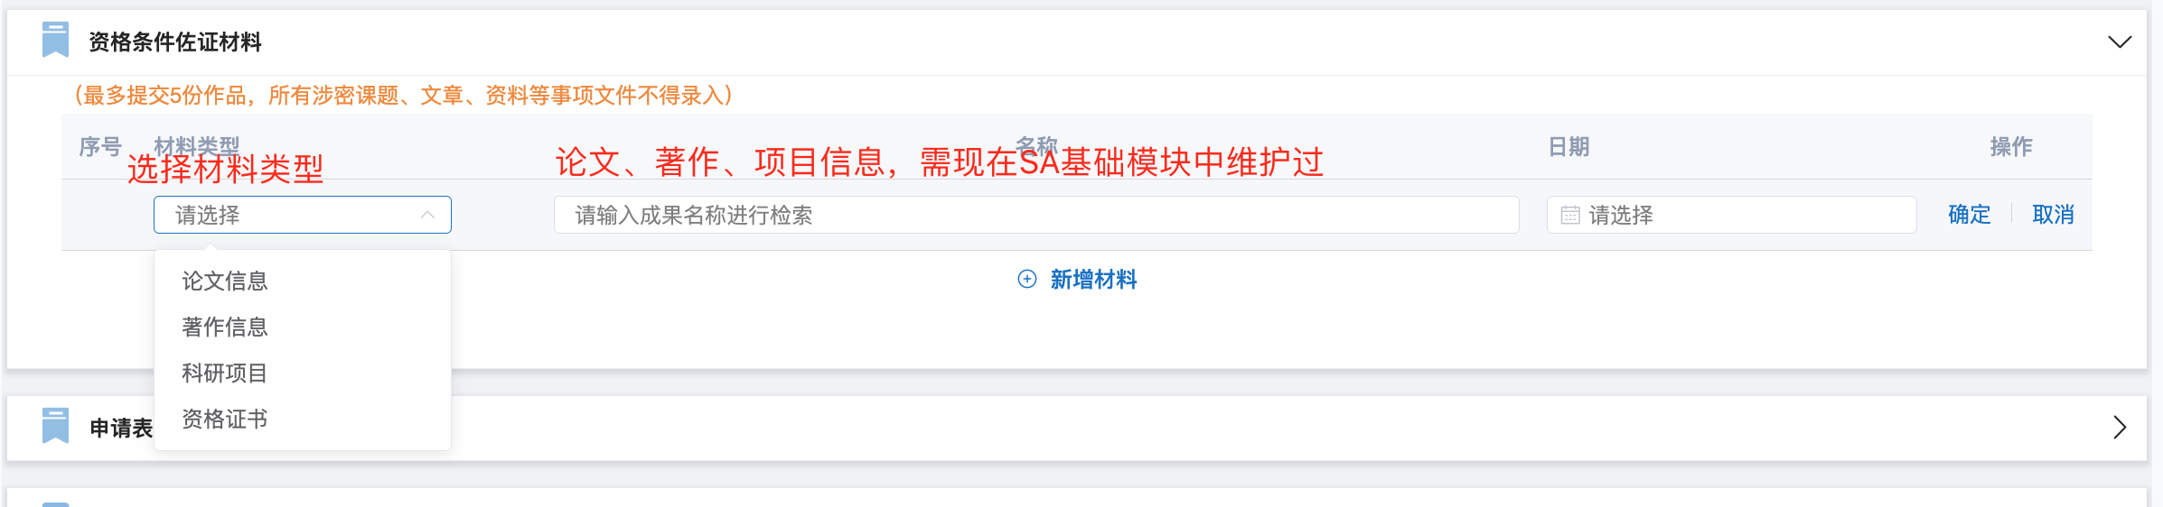
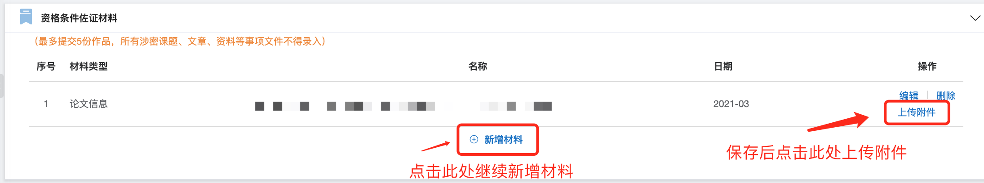
资格佐证材料

Slide 16
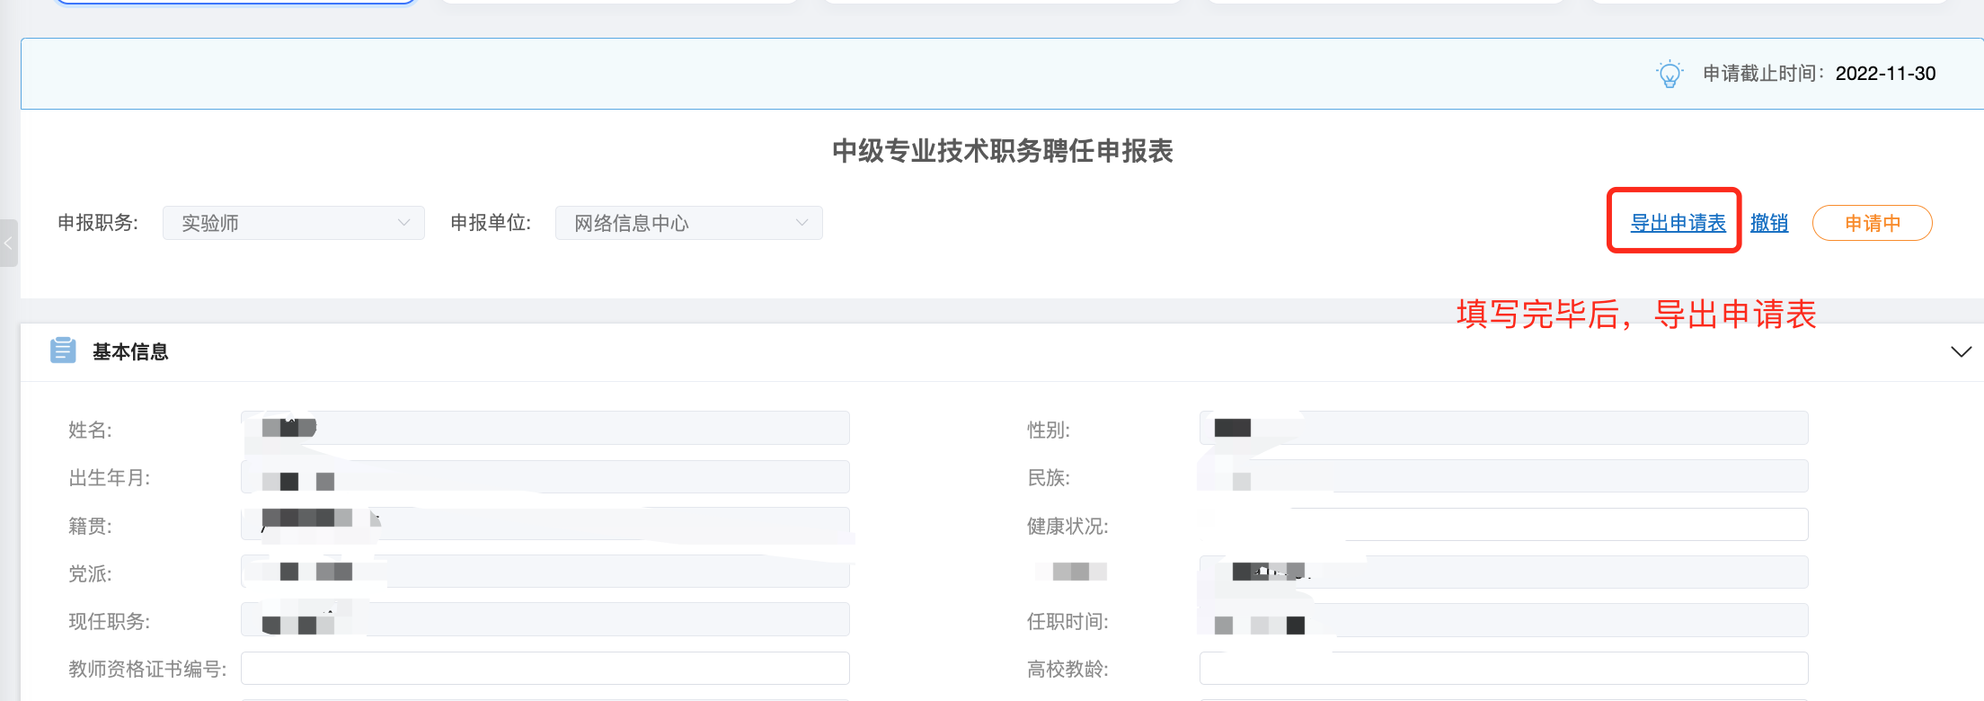
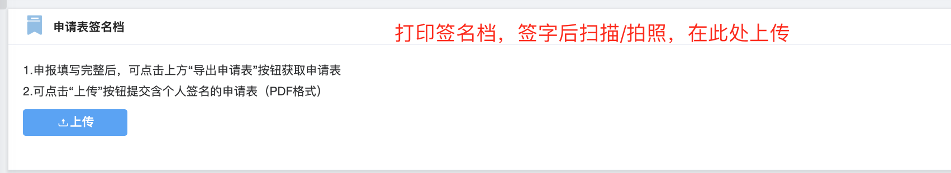
上传申请表签名档

Slide 17
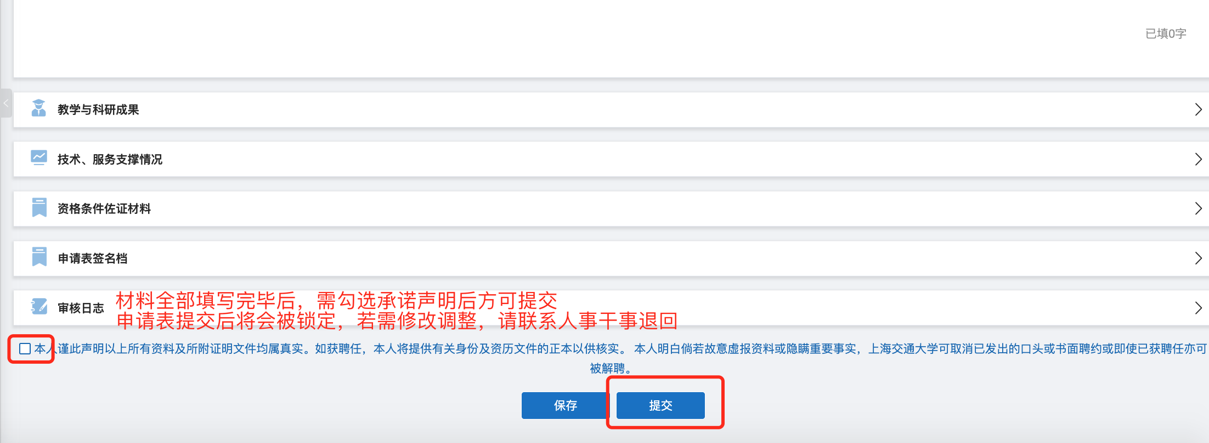
提交申请表

Slide 18
目 录
1
系统入口
2
指标介绍
3
操作方式
4
使用支持

Slide 19
填报支持
1、支持方式：线上为主
2、沟通途径：网络信息中心数据业务部与各二级单位分别建有微信群，可先与各二级单位业务口办公室联系，如无法解决可通过各业务办与网络信息中心取得联系

Slide 20
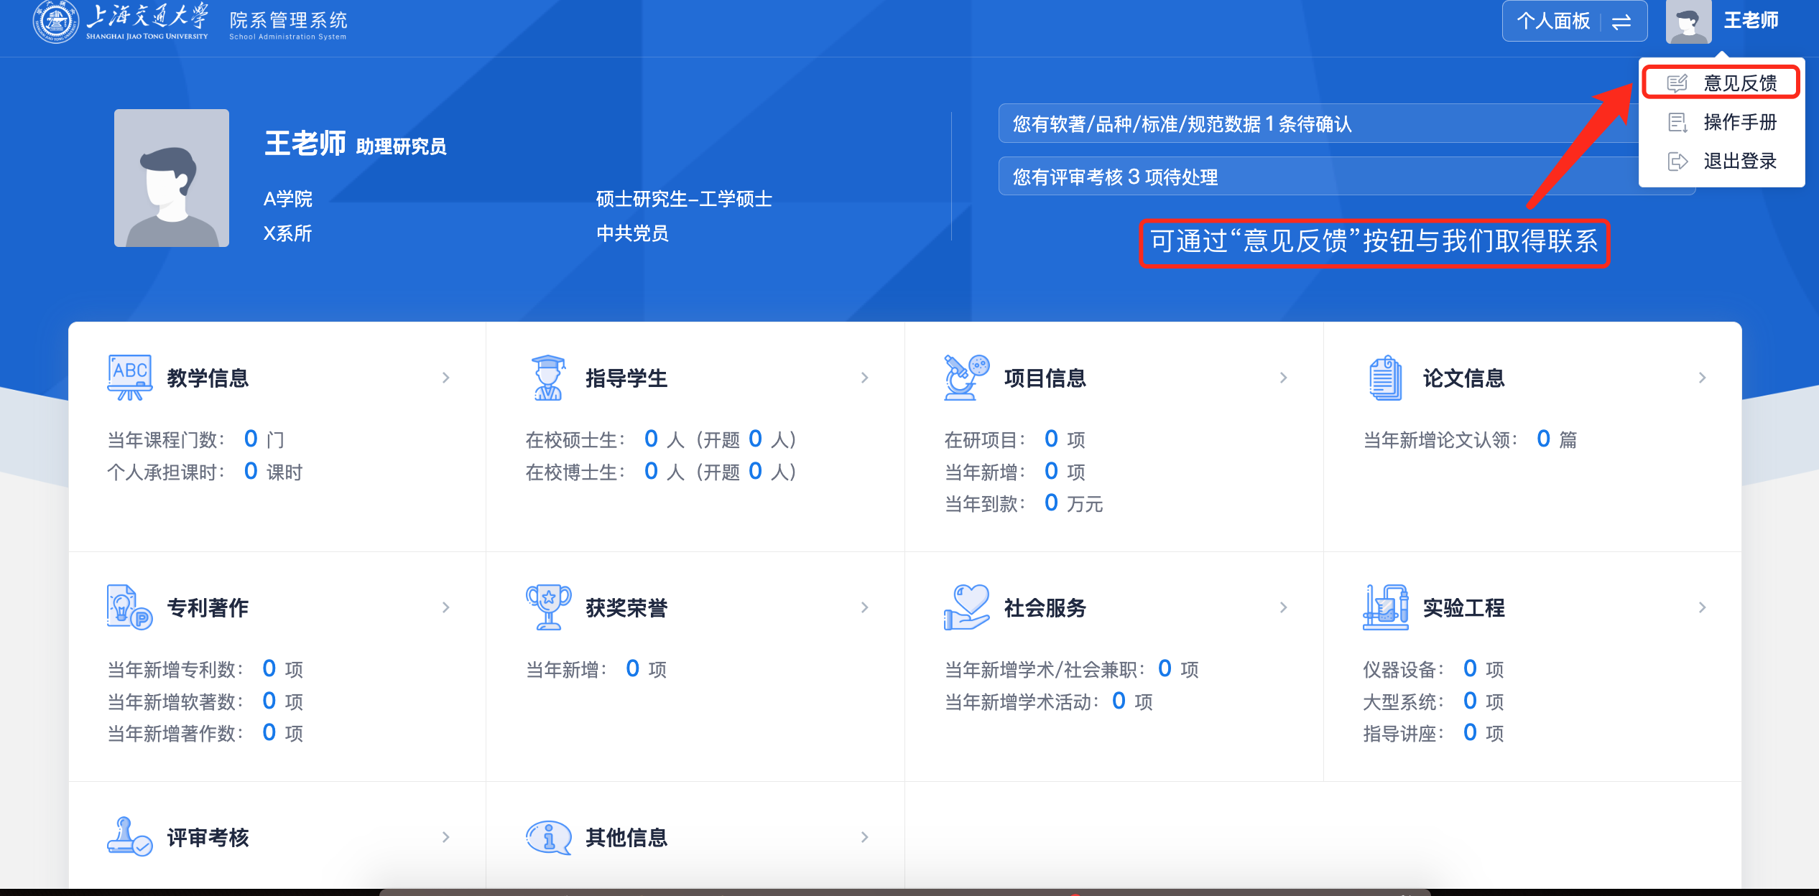
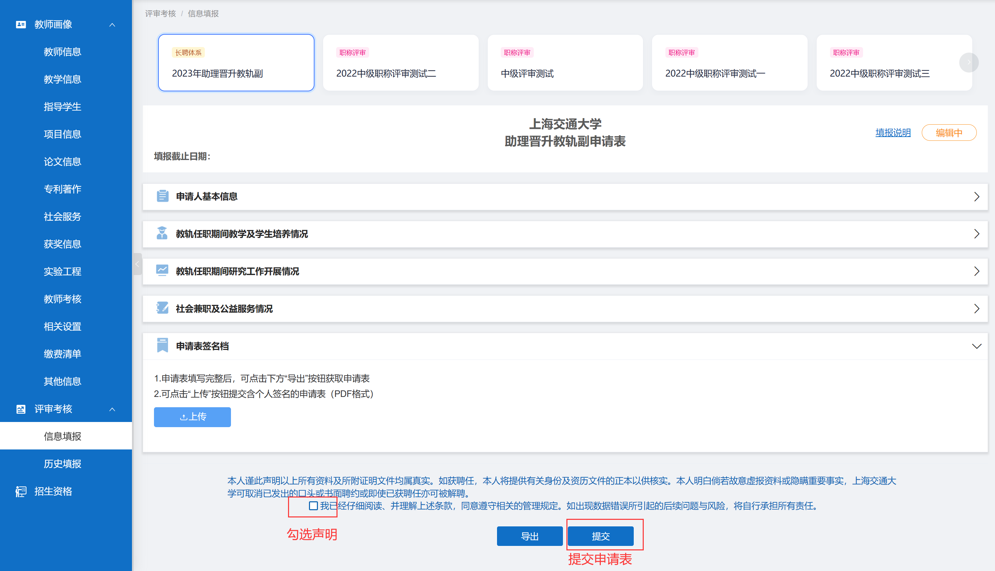
使用支持

Slide 21
谢谢！

